Slide 1


Institutsname
Sebastian Gasch
Daniel Rzehak
Fei Wang
Christian Seidel
Projekt UniManager
Vorlesung Informationsysteme – Prof. Dr. Jasper
TU Bergakademie Freiberg I Akademiestraße 6 I 09596 Freiberg
Tel. 0 37 31/39-0 I Fax 0 37 31/39-0 I I www.tu-freiberg.de

Slide 2
Gliederung:
UniManager Alpha
Phasen:
Geschäftsanalyse
Konzeption
Design
Realisierung
Einführung & Betrieb
Das Projekt

Slide 3

System, welches grundlegende Aufgaben der Studiumsverwaltung übernimmt:
Erstellen von Studiengängen, Modulen, Modulaufstellungen
An- und Abmelden von Prüfungen
Vergabe von Noten auf Leistungsnachweisen und deren Einsicht
Erstellung von Prüfungs- und Studienordnungen
somit werden studentische Aufgaben automatisiert, aber:
auch Aufgaben der Studienorganisation
Keineswegs Vollständig, daher Alpha ... Keine Erstellung von Leistungsnachweisen, Registrierung bzw. Personenmanagement

Slide 4
Geschäftsanalyse
Klärung der Struktur der Universität
Absteckung des Umfangs des Projektes
Bewertung der Wirtschaftlichkeit nicht nötig
Machbarkeit prüfen
Kontext-Diagramme (IT)
Zusätzliche Dokumentation zu benannten Objekten notwendig

Slide 5
Geschäftsanalyse – Kontextdiagramm

Slide 6
Geschäftsanalyse – Prozess Hierarchie Diagramm
Prozess Hierarchie Diagramm.pdf

Slide 7
Konzeption
Charakterisierung der Arbeitsphase
definiertes IT-Projekt
Ziele: Anforderung der Organisation beschreiben und an das zu realisierende System transformieren
Ergebnisse:
Fachliches Konzept:
Prozesskettendiagramme
Use-Case Diagramme
Business-Objekt Modell
IT-Lösung
Leistungsumfang und Abnahmekriterien

Slide 8
PTD -- Angebotsplanung

Slide 9
PTD – Leistungsnachweis erbringen

Slide 10
PTD – Modul ändern

Slide 11
PTD – Modul erstellen

Slide 12
PTD – Studiengang erstellen

Slide 13
Use Case Dekan/Fakultätsrat

Slide 14
Use Case - Rektorat

Slide 15
Use Case - Lehrender

Slide 16
Use Case - Student

Slide 17
Use Case - Lehrbeauftragter

Slide 18
Use Case - Studiendekan

Slide 19
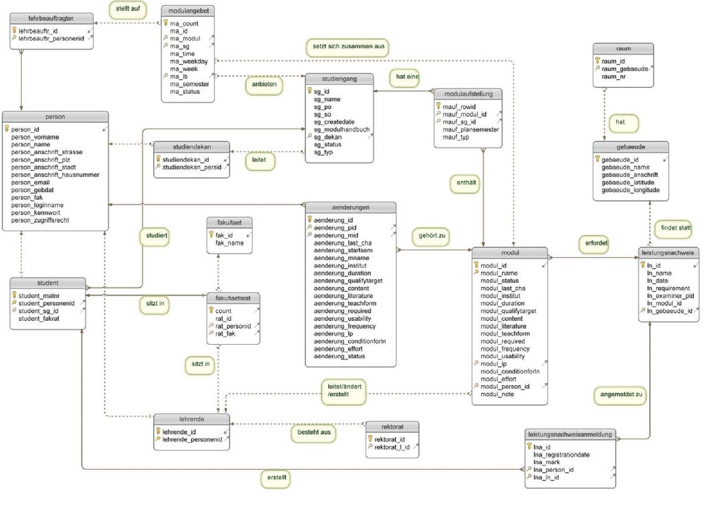
Business Object Model

Slide 20
Klassendiagramm
Entwurf der konkreten Architektur
Komponente als plattformunabhängiges, logisches System
Komponenten: in sich gekapselt
4 Schichten Architektur
Vorteil: Wiederverwendbarkeit & Module sind ersetzbar & bessere Wartung

Slide 21
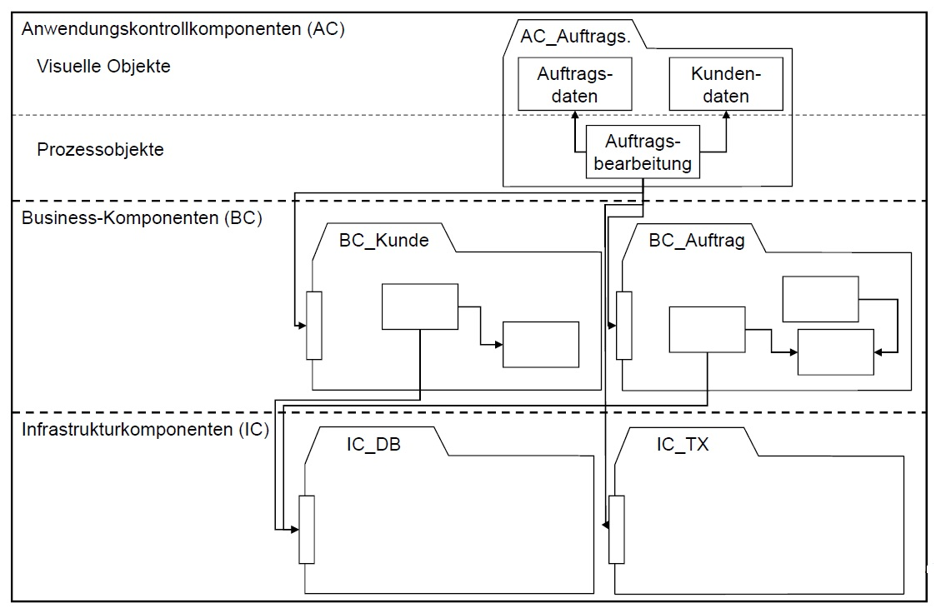
4 Schichten Architektur

Slide 22
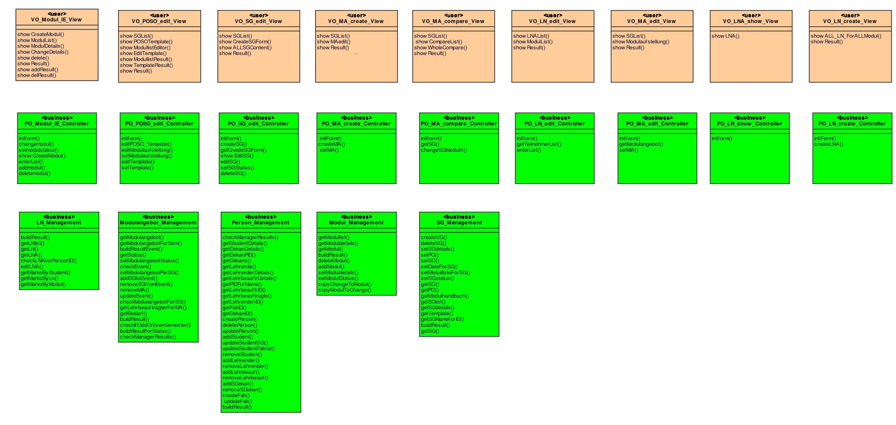
Klassendiagramm

Slide 23
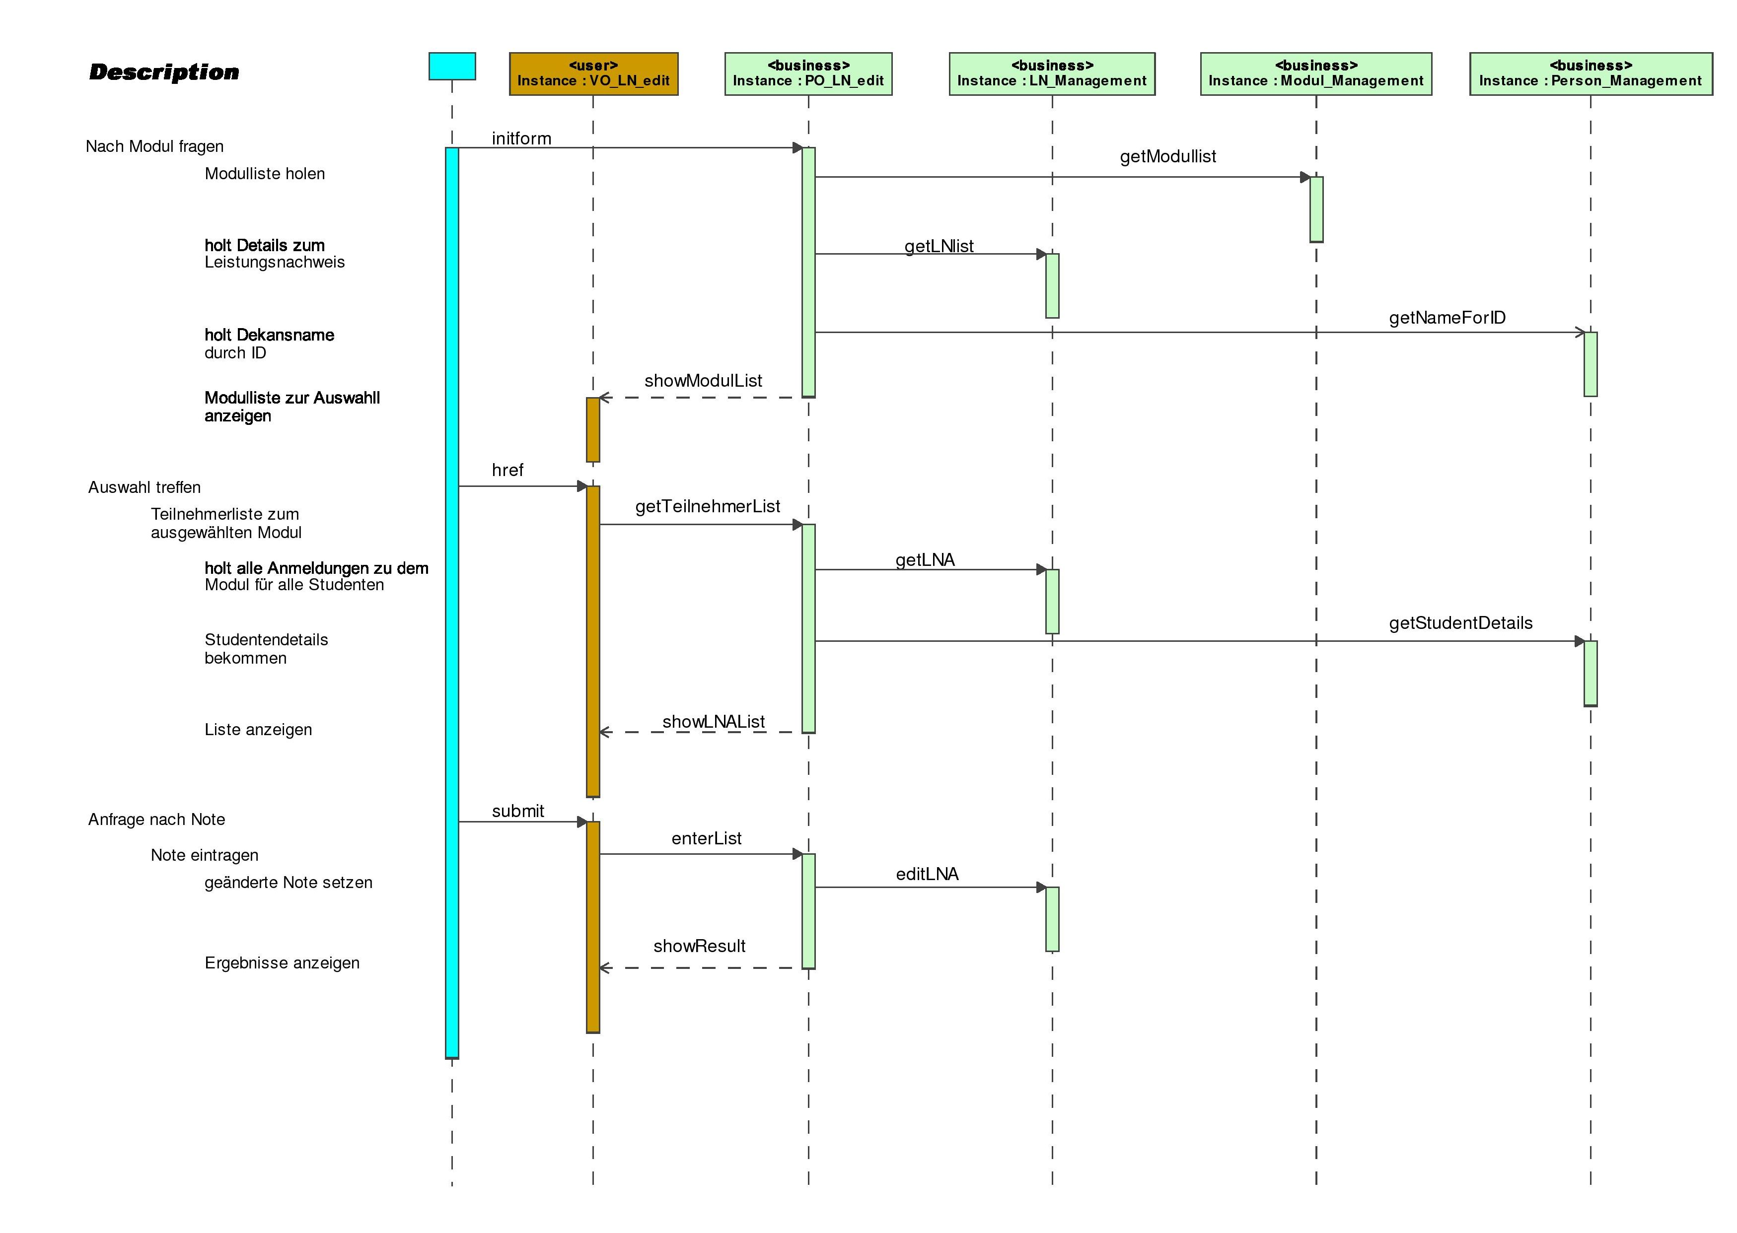
Sequenzdiagramm - Leistungsnachweis benoten

Slide 24
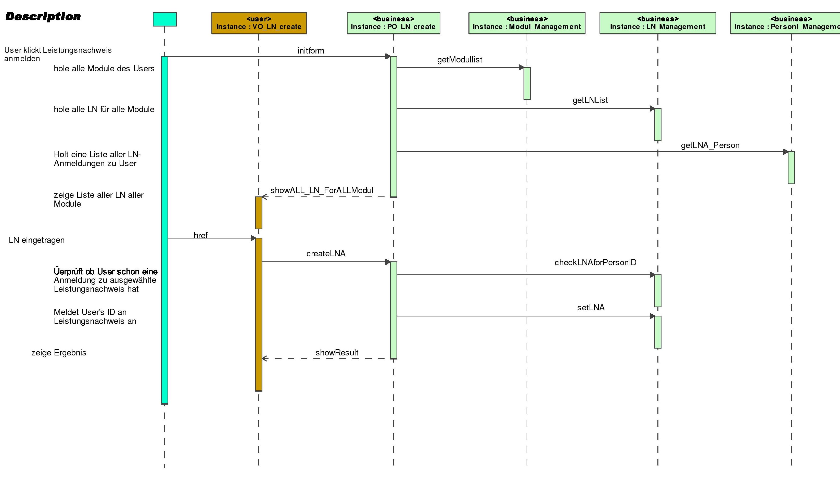
Sequenzdiagramm – LN Anmeldung

Slide 25
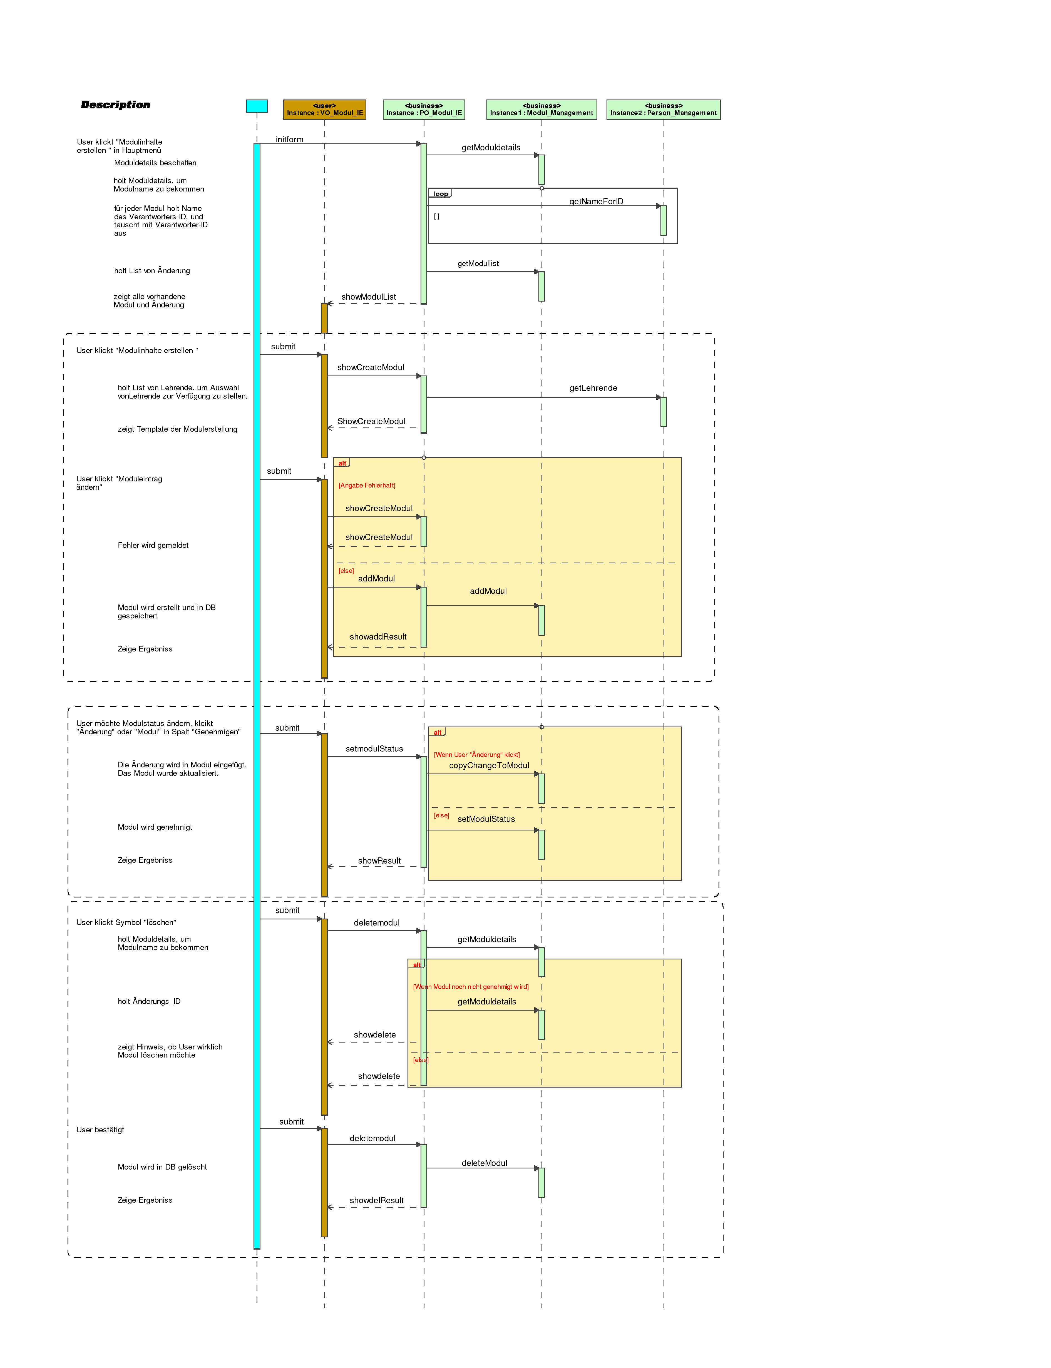
Sequenzdiagramm – Modul erstellen

Slide 26
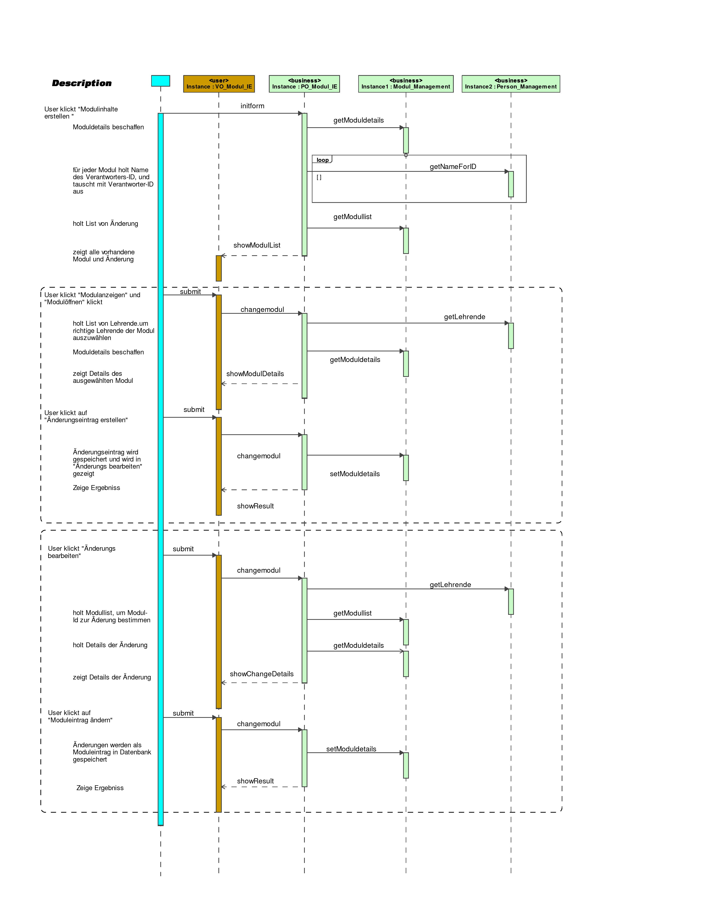
Sequenzdiagramm – Modul anzeigen und ändern

Slide 27
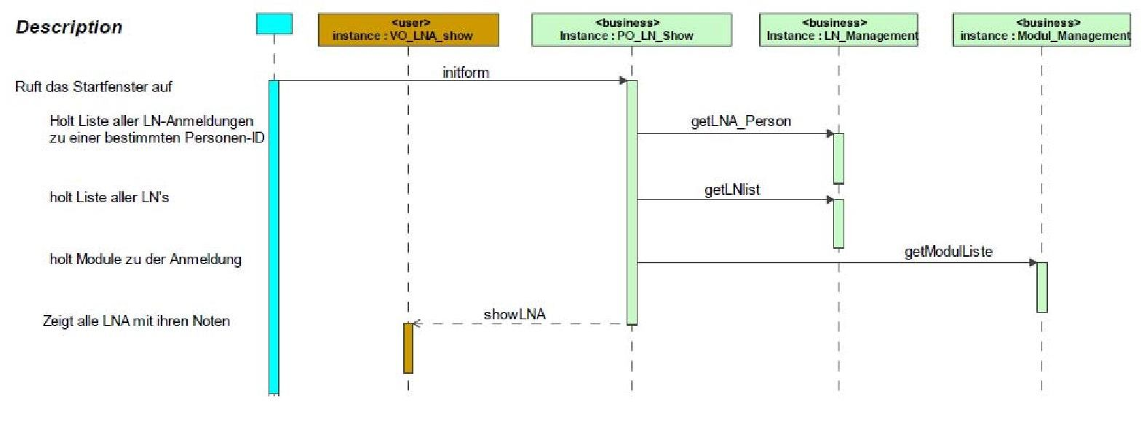
Sequenzdiagramm – Noten einsehen

Slide 28
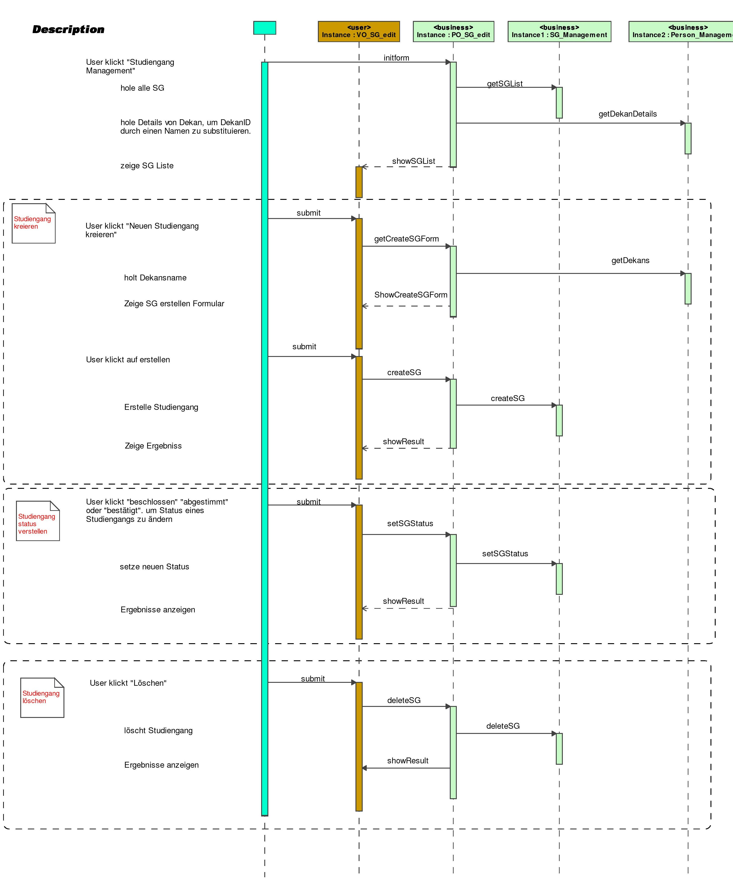
Sequenzdiagramm – Studiengang kreieren

Slide 29
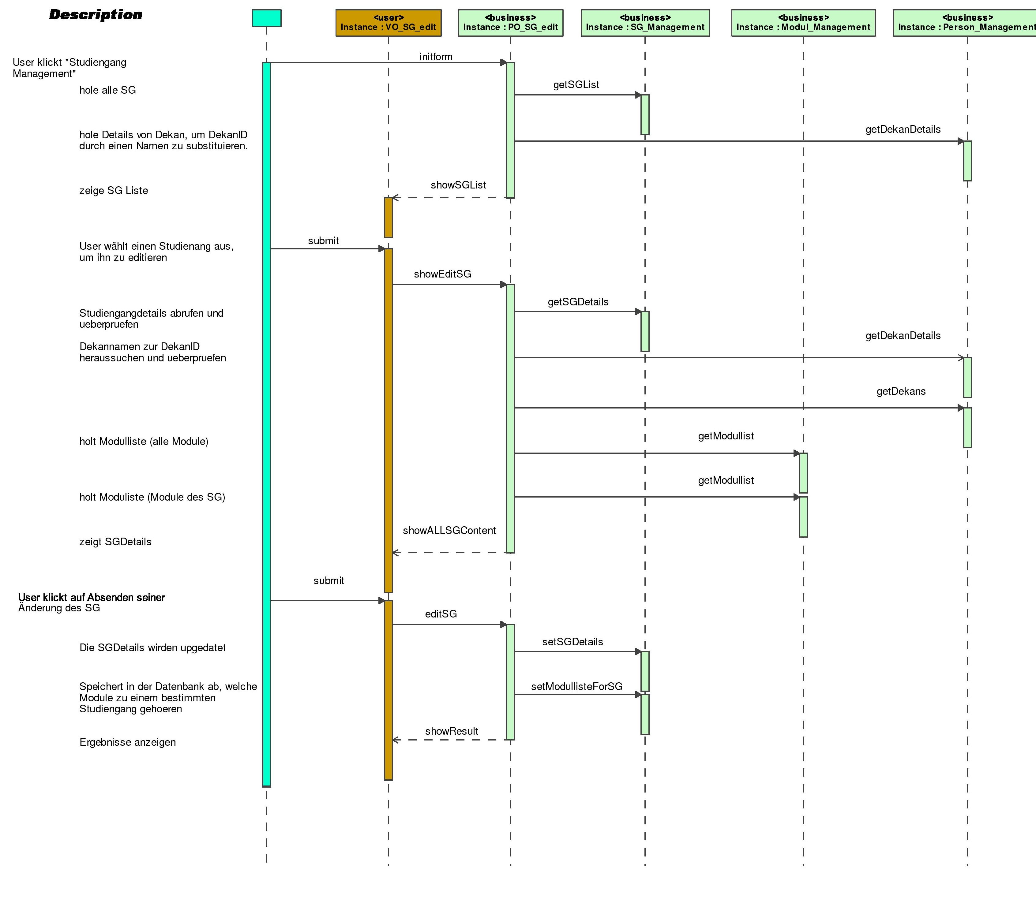
Sequenzdiagramm – Studiengang editieren

Slide 30
Charakter der Arbeitsphase
Voraussetzungen:
Dokumentiertes System
Zerlegung in Teilsysteme
Ziel:
Vollständiges, getestetes, dokumentiertes System
Gewählte Mittel/Plattform:
Skriptsprache PHP

Slide 31
Charakter der Arbeitsphase
Christian Seidel
Grundgerüst der Systems
VO+PO (Login/-out, SG_Edit, MA_Compare, MA_create, LNA_show, LN_Create, MA_edit, POSO_edit)
Verwaltung des GIT-Repository
Teile Person_Management und LN_Management
Zu VO gehörige Oberflächentemplates
Fei Wang
Aktualisierte Dokumentation
POSO_Edit (versuch der PO und VO)

Slide 32
Charakter der Arbeitsphase
Daniel Rzehak
SG_Managment
Modul_Management
Modulangebot_Managment
Teile von LN und Person_Management
Sebastian Gasch
Anfänge der PO (POSO_edit, SG_edit, MA_edit, MA_create, Modul_IE, LN_edit)
Datenbankstruktur
VO-Modul-IE
Oberflächentemplates des VO

Slide 33
Einführung und Betrieb
Werkabnahme und Übernahme des Systems
Installation und Inbetriebnahme des Testsystems
Prüfung der Abnahmekriterien und der Testprotokolle
Pilotbetrieb
Prüfung Stabilität
Kritik und Empfehlungen durch Pilot-Anwender
Prüfung Performance
Erprobung von Abläufen und Organisation
Offizielle Abnahme des Systems
Abnahmebescheinigung
Prüfung der Abnahmekriterien und Testprotokolle nach dem Pilotbetrieb

Slide 34
Roll Out
alle Teile des Systems arbeiten
Handbücher
Installation und Inbetriebnahme des Systems
Training
gleichzeitig mit Roll Out
Schulung der Anwender
Anmerkungen der Anwender
Mögliche Systemverbesserung
Going Live
System geht in Betrieb
Abnahmebescheinigung

Slide 35
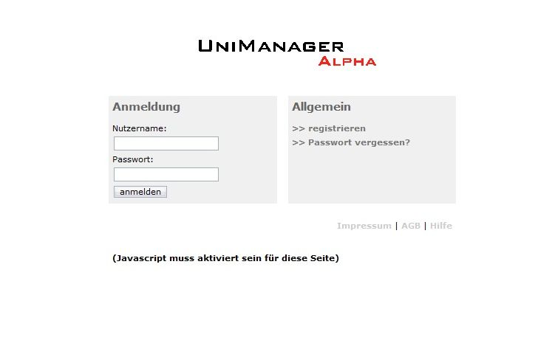
Das Projekt

